Slide 1
Bioetica cattolica e Bioetica laica
La Bioetica, in quanto tale, non è né cattolica né laica, ma unicamente una branca dell’etica che si interroga sulle problematiche inerenti la ricerca,
la cura e l’assistenza della persona.
Prof. Francesco Cannizzaro – Specialista in Pedagogia, Bioetica e Sessuologia

Slide 2
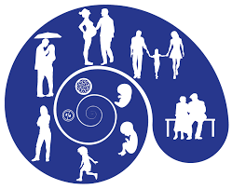
Bioetica cattolica e Bioetica laica
Due diverse concezioni della vita umana
Uno di matrice religiosa rappresentato dalla bioetica cattolica centrata sul concetto di dignità della persona come valore fondante, e di conseguenza, sulla sacralità della vita.
L’altro di matrice laica, rappresentato dalla nozione di qualità della vita come valore basilare dell’esistenza umana.

Slide 3
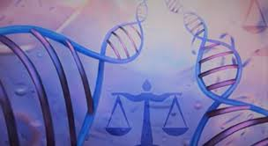
Bioetica cattolica e bioetica laica
Fondamento etico
La diversità principale tra i due sistemi riguarda il “fondamento etico”, ossia la visione di uomo e di verità morale da porre alla base delle singole questioni bioetiche.
È evidente, che questa differenza, comporta modi antitetici di porsi di fronte alle problematiche esistenziali della persona come pure, a volte, alla cura e all’assistenza.

Slide 4
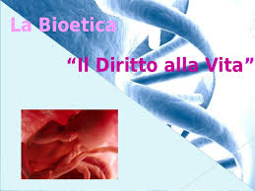
Bioetica cattolica e Bioetica laica
Confronto difficile
Si ha l’impressione, che la cultura laica non solo fatichi a confrontarsi con le istanze di tipo
religioso, ma tenti di rivendicare a sé il monopolio della razionalità e della ragionevolezza.
Eppure, l’Encyclopedia of Bioethics (Warren Thomas Reich), sottolinea l’essenziale contributo offerto delle tradizioni religiose nella costituzione della bioetica.

Slide 5
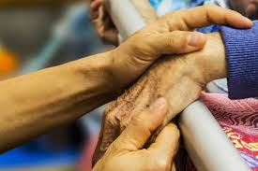
Bioetica cattolica e Bioetica laica
Contributo storico delle religioni
Il ricorso alle grandi religioni ci appare del tutto giustificato qualora considerassimo l’interesse che hanno abitualmente portato all’arte del guarire e la loro preoccupazione di
elevare eticamente e spiritualmente lo standard degli operatori sanitari.
L’etica, in quanto disposizione interiore e virtù del personale sanitario, ha profonde radici religiose e trae da esse forti impulsi.

Slide 6
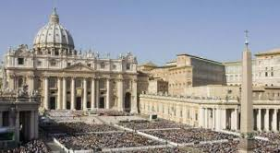
Bioetica cattolica e Bioetica laica
Bioetica Cattolica e “Sacralità della vita”
La bioetica cattolica, cioè l’insegnamento ufficiale della Chiesa cattolica, che pone a fondamento la Sacra Scrittura, la Tradizione, la Dottrina e i Documenti del Magistero, oltre
che la ragione e la filosofia, ha come fondamento assoluto, universale ed irrinunciabile la dignità e la sacralità della vita umana dal concepimento alla morte naturale.

Slide 7
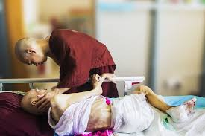
Bioetica cattolica e Bioetica laica
Creaturalità dell’uomo
Questa persuasione si fonda sulla creaturalità dell’uomo: «Dio disse: facciamo l’uomo a nostra immagine, a nostra somiglianza… e Dio creò l’uomo a sua immagine, a immagine di Dio lo creò; maschio e femmina li creò» (Gen. 1,26-27).
Questa immagine offre all’uomo la più alta dignità rispetto alle creature terrene, e rende la vita di ogni persona non disponibile a nessuna situazione o atto che può nuoce, o peggio, sopprimerla:
- nella fase iniziale, ad esempio con la pratica dell’aborto,
- nella fase terminale con la sospensione dell’alimentazione e della idratazione artificiale, con l’eutanasia o con il suicidio “consapevole”.

Slide 8
Bioetica cattolica e Bioetica laica
L’uomo al vertice della Creazione
I primi capitoli del libro della Genesi presentano l’uomo come l’unica creatura amata da Dio per se stessa, mentre le altre forme di vita sono ordinate al suo sviluppo e alla sua prosperità.
Dunque, ogni creatura terrestre è finalizzata unicamente al bene della persona, mentre questa non può essere trasformata in strumento di nessuno.
Tutta la Sacra Scrittura presenta l’uomo, nonostante la sua fragilità, al vertice della creazione e superiore a tutte le creature, inferiore unicamente agli spiriti celesti. Egli:
-con la sua intelligenza può scrutare, dominare e trasformare l’universo;
-con la sua libera volontà può assoggettare a sé le creature;
-attraverso i suoi sensi può gustare la bellezza e l’armonia delle cose;
-per mezzo della sua mano può trasformare la realtà fisica in ciò che pensa.
Per la Sacra Scrittura, la realizzazione e la felicità dell’uomo, stanno nella partecipazione
alla vita stessa del Creatore.

Slide 9
Bioetica cattolica e Bioetica laica
Solo Dio è il Signore della vita
Per la grandezza che l’uomo possiede agli occhi di Dio, ogni vita:
-anche quella con grave handicap fisico o ritardo mentale,
-o vissuta in stato vegetativo permanente,
è sempre un grande valore e, come tale, un bene sul quale, solo il Creatore, può deciderne la conclusione.
Concetto chiaramente ribadito dalla “Congregazione della Dottrina della Fede” affermando: “Solo Dio è il Signore della vita dal suo inizio alla sua fine: nessuno, in nessuna circostanza, può rivendicare a sé il diritto di distruggere direttamente un essere umano innocente” (Congregazione per la Dottrina della Fede, Istr. Donum vitae, Introductio, 5: AAS 80 (1988) 76-77), e di San Giovanni Paolo II: “di questa vita (…) Dio è l’unico signore: l’uomo non può disporne” (Evangelium vitae, 39).
Principi che implicano in positivo la norma dell’accoglienza e del rispetto e, in negativo, il
rifiuto della sua menomazione e soppressione.

Slide 10
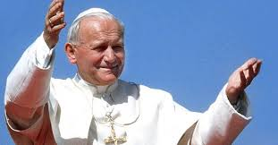
Bioetica cattolica e Bioetica laica
Scienza e fede: La posizione della Chiesa cattolica
“La scienza e la tecnica richiedono, per loro intrinseco significato, il rispetto incondizionato dei criteri fondamentali della moralità: debbono essere cioè al servizio della persona umana, dei suoi diritti inalienabili e del suo bene vero e integrale secondo il progetto e la volontà di Dio”. (Donum vitae, Introduzione, n. 2).

Slide 11
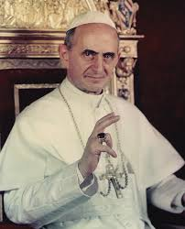
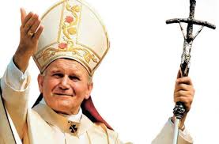
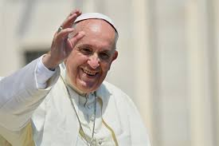
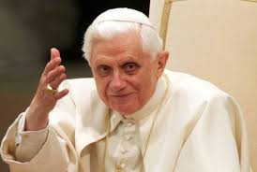
Bioetica cattolica e Bioetica laica
La Chiesa aperta al dialogo
Soprattutto dopo il Concilio Vaticano II, la Chiesa si è aperta al dialogo e all’interscambio col mondo contemporaneo consapevole di poter offrire un contributo essenziale alla “salvezza dell’uomo”, arricchendosi a sua volta in questo confronto.
Papa Paolo VI, Giovanni Paolo II, Benedetto XVI e Francesco, varie volte, hanno dichiarato necessario il contributo di tutti indistintamente, laici e cristiani, credenti o non, società civile, per integrare e moltiplicare le risorse umane, le sole adattabili e rinnovabili anche nelle circostanze più drammatiche ed imprevedibili.

Slide 12
Bioetica cattolica e Bioetica laica
Bioetica laica: varie impostazioni
Interessante, per chiarire il concetto di laicità, la definizione proposta da Abbagnano. “In senso debole la laicità indica un atteggiamento critico e antidogmatico, che partendo dal presupposto secondo cui non si può pretendere di possedere la verità più di quanto ogni altro possa pretendere, si ispira ai valori del pluralismo, della libertà e della tolleranza e quindi al principio dell’autonomia reciproca fra tutte le attività umane (…).
In senso forte la laicità indica la dottrina di coloro che non si limitano a una generica adesione ai valori dello spirito critico e della tolleranza, ma ragionano indipendentemente dall’ipotesi di Dio (etsi Deus non daretur)”.
Nel campo laico, troviamo varie impostazioni, che primariamente riguardano la distinzione tra “vita biologica” e “vita umana”, ed il concetto che “la vita”, non essendo un dato metafisico, è connotata prevalentemente dalla caratteristica della qualità come ricordato dal filosofo Seneca: “non è un bene vivere, ma il vivere bene”, e da Mill: “su se stesso, sulla sua mente e sul suo corpo, l'individuo è sovrano”.
Dunque, non è la vita in quanto tale o l’ espressione di una volontà divina ad essere importante, ma la sua qualità che si trasforma in conseguenza di vari fattori; perciò, in determinate situazioni, può anche essere interrotta.
Il suo valore non è intrinseco, ma dipende dalle modalità in cui è vissuta, per cui è la “qualità” a determinarne il valore.

Slide 13
Bioetica cattolica e Bioetica laica
Principali posizioni di questa visione
1. La disponibilità della vita in rapporto alla sua qualità dispone che non esistono limiti pregiudiziali alla volontà di auto-determinazione e di auto-manipolazione.
2. L’ autonomia decisionale dell’uomo stabilisce come vivere e come morire rispetto ad ordini sacri o profani precostituiti.
3. La responsabilità è personale e non delegabile ad altri. Da qui, il rifiuto del paternalismo medico, e il diritto di accettare o di rifiutare le cure dopo opportuna informazione.
4. L’assenza di divieti assoluti nella società, come pure di concezioni morali valide per tutti e in ogni tempo e le conclusioni sono sempre provvisorie e soggettive.
5. Il differente valore qualitativo delle vite, giungendo alle posizioni radicali di alcuni emblematici autori dell’odierno dibattito culturale.

Slide 14
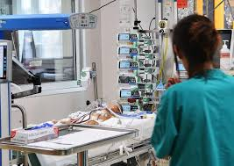
Bioetica cattolica e Bioetica laica
Posizione di Peter Singer
Per Singer le persone si suddividono in tre categorie:
* gli esseri autocoscienti, cioè gli adulti in grado di intendere e di volere, ma anche alcuni animali con un certo grado di razionalità e di autocoscienza (gorilla e scimpanzé), per i quali è valido il rispetto dell’autonomia;
* gli esseri coscienti, animali, feti, neonati, persone con disabilità o patologie mentali, nel confronto dei quali si pone il problema della massimizzazione del piacere e della minimizzazione della sofferenza;
* gli esseri non coscienti, embrioni, neonati anancefalici, persone in stato vegetativo, di fronte ai quali non si pongono problemi etici e morali, dato che essi non vivranno mai una degna qualità di vita.
Di conseguenza, la loro soppressione, risulta moralmente accettabile.

Slide 15
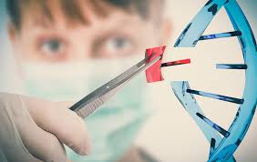
Bioetica cattolica e Bioetica laica
Assenza del concetto di natura
In questa visione è assente il concetto di natura che mostra che l’uomo non si dona da solo la vita ma è soggetto a leggi di valenza biologica e morale.
Alla cosiddetta “legge naturale” si è sostituita l’idea che l’uomo costruisce liberamente se
stesso, e di conseguenza, non è vincolato da nessun limite.
Questo modello attribuisce, inoltre, grande valore al progresso scientifico e tecnologico, indipendente dai valori che potrebbero essere compromessi o sacrificati.
La visione laica vede nel progresso della conoscenza la fonte principale del progresso dell’umanità, perché è soprattutto dalla conoscenza che deriva la diminuzione della sofferenza umana.
Ogni limitazione alla ricerca scientifica imposta nel nome dei pregiudizi che questa potrebbe comportare per l’uomo equivale in realtà a perpetuare sofferenze che potrebbero essere evitate.

Slide 16
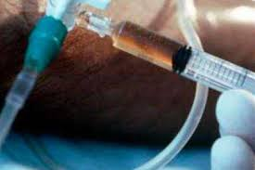
Bioetica cattolica e Bioetica laica
L’irrealistica definizione di salute dell’OMS
“Stato di completo benessere fisico, psichico e sociale, e non solo assenza di malattia e di infermità”, cui fa seguito un’ambigua concretizzazione: “Lo stato di benessere fisico e mentale è necessario per vivere una vita piacevole, produttiva e ricca di significato”.
E’ opportuno sottolineare, per superare il rischio dell’utopia, che a nessuno sarà possibile
realizzare contemporaneamente tutte le mete privilegiate dalla società, come pure i vari
tipi di “benessere” proposti dalla definizione dell’OMS.
Perciò in pochi, se dovessimo assumere come riferimento esistenziale l’espressione dell’OMS, riuscirebbero a programmare una vita piacevole, produttiva e ricca di significati.
Questo ci fa affermare che la qualità della vita percepita unicamente in termini di beni, d’efficacia e di piacere contrasta con il concetto di sacralità della vita, perché colui che non
raggiunge un livello minimale o affronta situazioni di completa compromissione, senza possibilità di recupero, smarrirebbe il significato dell’esistenza.

Slide 17
Bioetica cattolica e Bioetica laica
Una degna vita di qualità
E allora, come considerare, gli handicappati gravi o mentali, gli affetti da Alzheimer, i malati terminali o in stato vegetativo?
La visione che esalta primariamente la “qualità della vita”, è rischiosa nella sanità e nel socio-sanitario, dato che valorizza unicamente la porzione di esistenza riferibile alla materialità, tralasciando le dimensioni percepibili dai sensi (relazioni affettive, amore, amicizia, mutualità e solidarietà) e l’aspetto spirituale.
E’ quindi opportuno identificare parametri alternativi per definire “una degna vita di qualità”, anche se immersa nel dolore, dato che una rilevante ed accettabile “qualità” può essere raggiunta anche dal sofferente e dal malato grave.
Questa coincide:
-con il livello d’adattamento alle limitazioni esistenziali,
-con l’accoglienza positiva delle trasformazioni che la patologia comporta,
-con il significato attribuito a quel periodo della vita.

Slide 18
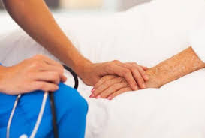
Bioetica cattolica e Bioetica laica
Essere liberi di vivere
E’ importante, quindi, riscoprire e riappropriarsi della cultura della malattia che dia senso al soffrire e valore di esperienza umana anche al morire.
L’esasperazione del concetto di qualità potrebbe anche diffondere subdolamente un clima culturale di morte oltre che un messaggio ambiguo: le condizioni di terminalità o di fragilità grave ed invalidante non sono conciliabili con un’esistenza degna di essere vissuta.
Di conseguenza, la vita di molti rischia di trasformarsi, come ricordato da M. Melazzini, in una “patente a punti”. “Oggi, afferma Melazzini, la vita è come una patente a punti: se perdi qualche funzione, ti scalano i primi punti. A un certo punto, se perdi molte funzioni, finisci il credito e ti tolgono la patente di persona”.
Chi possiede esperienze di vita ospedaliera, ben sa che nessun sofferente, quando gli sono offerte accettabili condizioni di assistenza e di affetto chiede “di morire”.
Ma oggi, alcuni malati e disabili, devono quasi implorare di poter “essere liberi di vivere”.

Slide 19
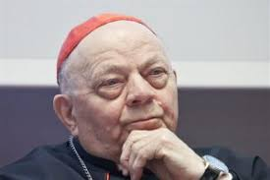
Bioetica cattolica e Bioetica laica
Per concludere
Di fronte alla drammaticità di alcune situazioni esistenziali e tematiche bioetiche, ragionare in termini di scontro confessionale è fuorviante.
Inoltre, secondo E. Sgreccia, la contrapposizione tra bioetica cattolica e bioetica laica “è stata sviluppata, in buona misura artificiosamente.
E’ una polemica di alcuni centri e studiosi per contrapporre a una visione ‘aperta’ e ‘rispettosa’ delle scelte di tutti – quale sarebbe quella laica –, la visione cattolica indicata come ‘chiusa’ e ‘intollerante’, inaccettabile in una società pluralistica ed eterogenea come la nostra.
L’opposizione tra ‘bioetica cattolica’ e ‘bioetica laica’ è dunque fuorviante e fittizia”
Un ricordo e un vivo ringraziamento al Card. Elio Sgreccia per il grande contributo dato alla nascita e allo sviluppo della bioetica in Italia
FINE

